Slide 1
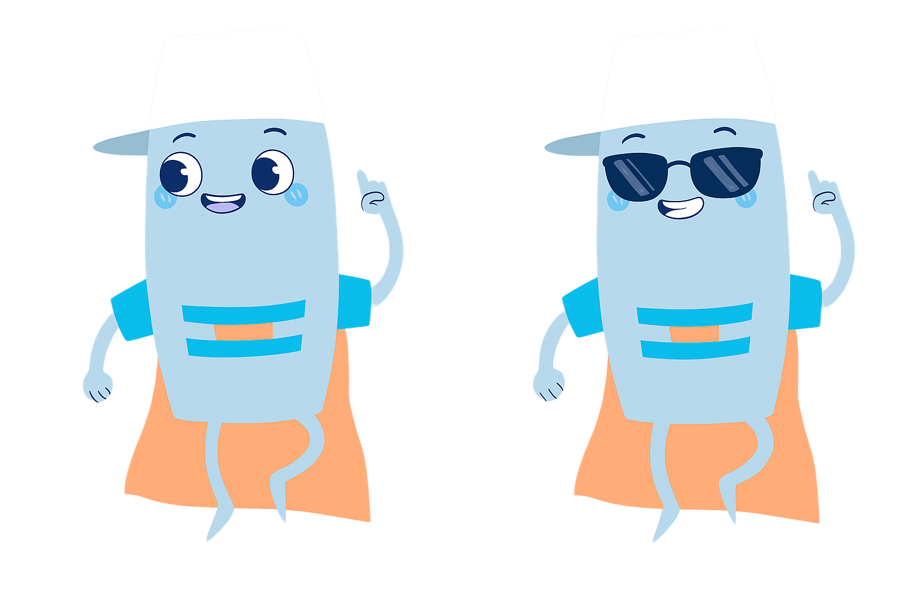
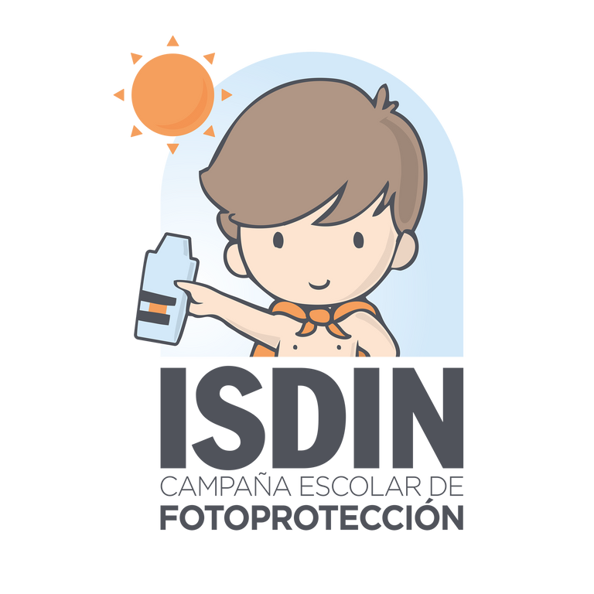

Nivel 2 - 2do y 3ro de Primaria
Guía didáctica del formador de la Campaña Escolar de Fotoprotección
Herramienta de apoyo para la preparación y dinamización de sesiones educativas sobre fotoprotección
Copyright © ISDIN All rights reserved.
Queda prohibida la reproducción, distribución, comunicación pública y transformación de este material, en todo o en parte, por cualquier medio o procedimiento, sin la autorización previa y por escrito del titular de los derechos.

Slide 2
Guía didáctica
Nivel 2
Presentación
Índice
En ISDIN estamos comprometidos con la prevención del daño solar y el cáncer de piel.
La exposición a los rayos ultravioleta y las quemaduras en edades tempranas constituyen un factor de riesgo importante para el desarrollo de cáncer de piel en el futuro. Por esto, enseñar a los más pequeños a protegerse del sol se ha convertido en una de las estrategias más efectivas.
La Campaña escolar de fotoprotección busca sensibilizar acerca de la importancia de
protegernos adecuadamente del sol. De esta forma, nos unimos a los colegios para concienciar a niños y niñas, madres y padres sobre la eficacia de una correcta protección solar.
Creada en 1995 en España, la Campaña escolar de fotoprotección se ha consolidado como una de las campañas de concienciación más relevantes a nivel mundial.
Contenido de interés para el docente o centro educativo
Objetivos didácticos
Tablas de vinculación curricular
Contenido para el formador
Introducción
Tipos de sesiones
Esquema de la sesión
Detalle de la sesión
Materiales formativos
Video
Actividades
Cuento

Slide 3
Nivel 2
Contenido de interés para el docente o centro educativo
Objetivos didácticos
Tablas de vinculación curricular

Slide 4
Guía didáctica
Nivel 2
Contenido de interés para el docente o centro educativo
Objetivos didácticos
Los objetivos generales son los siguientes:
Analizar los beneficios del sol para los seres vivos, identificando sus funciones vitales y comprendiendo su papel en el desarrollo de la vida en la Tierra.
Reconocer los riesgos de la exposición solar sin protección, identificando las consecuencias para la salud y valorando la importancia de la prevención para el bienestar personal.
Aplicar hábitos y conductas de fotoprotección responsable, utilizando herramientas de seguridad como cremas solares y ropa adecuada, para promover una cultura de cuidado personal.

Slide 5
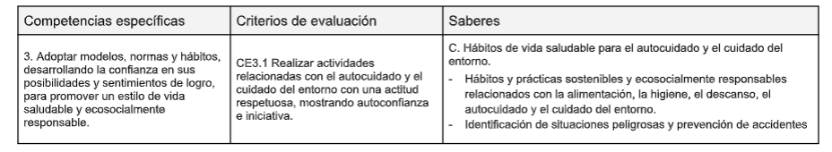
Guía didáctica
Nivel 2
Contenido de interés para el docente o centro educativo
Tablas de vinculación curricular - Segundo ciclo de educación primaria
Conocimiento del medio natural, social y cultural
Competencias específicas
4. Conocer y tomar conciencia del propio cuerpo, así como de las emociones y sentimientos propios y ajenos, aplicando el conocimiento científico, para desarrollar hábitos saludables y para conseguir el bienestar físico, emocional y social.
Educación física
Competencias específicas | Criterios de evaluación | Saberes
1. Adoptar un estilo de vida activo y saludable, practicando regularmente actividades físicas, lúdicas y deportivas, adoptando comportamientos que potencien la salud física, mental y social, así como medidas de responsabilidad individual y colectiva durante la práctica motriz, para interiorizar e integrar hábitos de actividad física sistemática que contribuyan al bienestar. | CE1.2 Aplicar medidas de educación postural, alimentación saludable, higiene corporal y preparación de la práctica motriz, asumiendo responsabilidades y generando hábitos y rutinas en situaciones cotidianas. | A. Vida activa y saludable. Salud física: efectos físicos y psicológicos beneficiosos de un estilo de vida activo. Características de alimentos naturales, procesados y ultraprocesados. Educación postural en acciones motrices habituales. Factores básicos que inciden en el cuidado del cuerpo.

Slide 6
Nivel 2
2. Contenido para el formador
Introducción
Tipos de sesiones
Esquema de la sesión
Detalle de la sesión

Slide 7
Guía didáctica
Nivel 2
Contenido para el formador
Introducción
Tipos de sesiones
Objetivo general de la sesión
Concienciar al alumnado sobre la importancia de la fotoprotección y fomentar hábitos saludables frente al sol, contribuyendo a la prevención del daño solar y la reducción del riesgo de cáncer de piel.
Contenidos de la sesión
  El sol es necesario para la vida
  Peligros del sol
  Conocimientos básicos sobre la piel
  Consejos para fotoprotegerse bien
Duración total de la sesión
De 30 minutos a 1 hora: el formador puede hacer más o menos extensa la sesión en función de la disponibilidad temporal del colegio
Existen dos modalidades de sesión adaptadas a las condiciones técnicas de cada centro:
1.
2.
Sesión con pantalla y proyector (recomendada): combina la proyección de un video de concienciación con juegos participativos para reforzar los mensajes clave de manera lúdica.
Sesión con materiales impresos (opción alternativa en caso de no disponer de pantalla y proyector):
basada en un cuento ilustrado (a imprimir) que pretende motivar a los alumnos y recalcar la importancia de la fotoprotección entre sus hábitos de cuidado. Con juegos participativos, el niño/a refuerza los mensajes clave de manera lúdica.

Slide 8
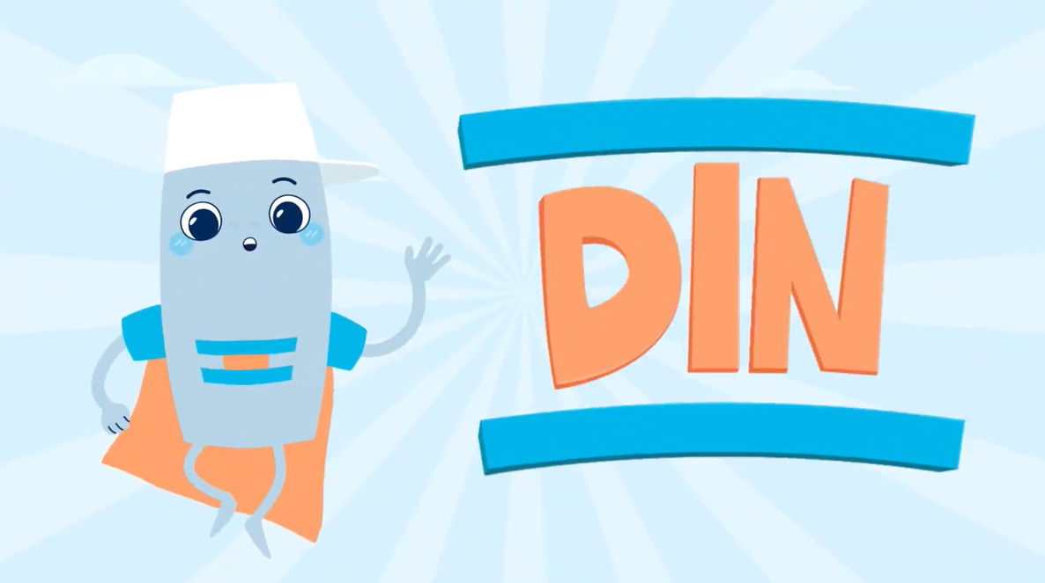
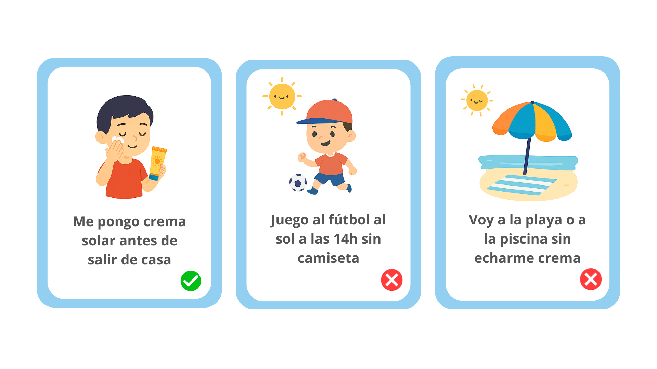
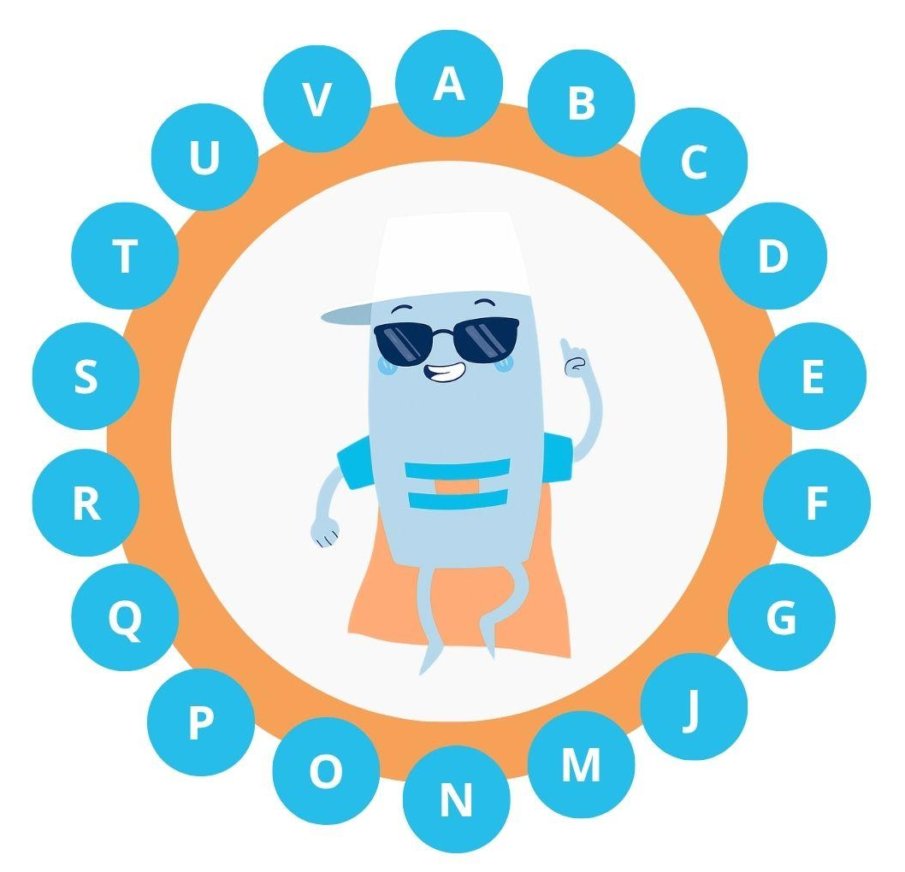
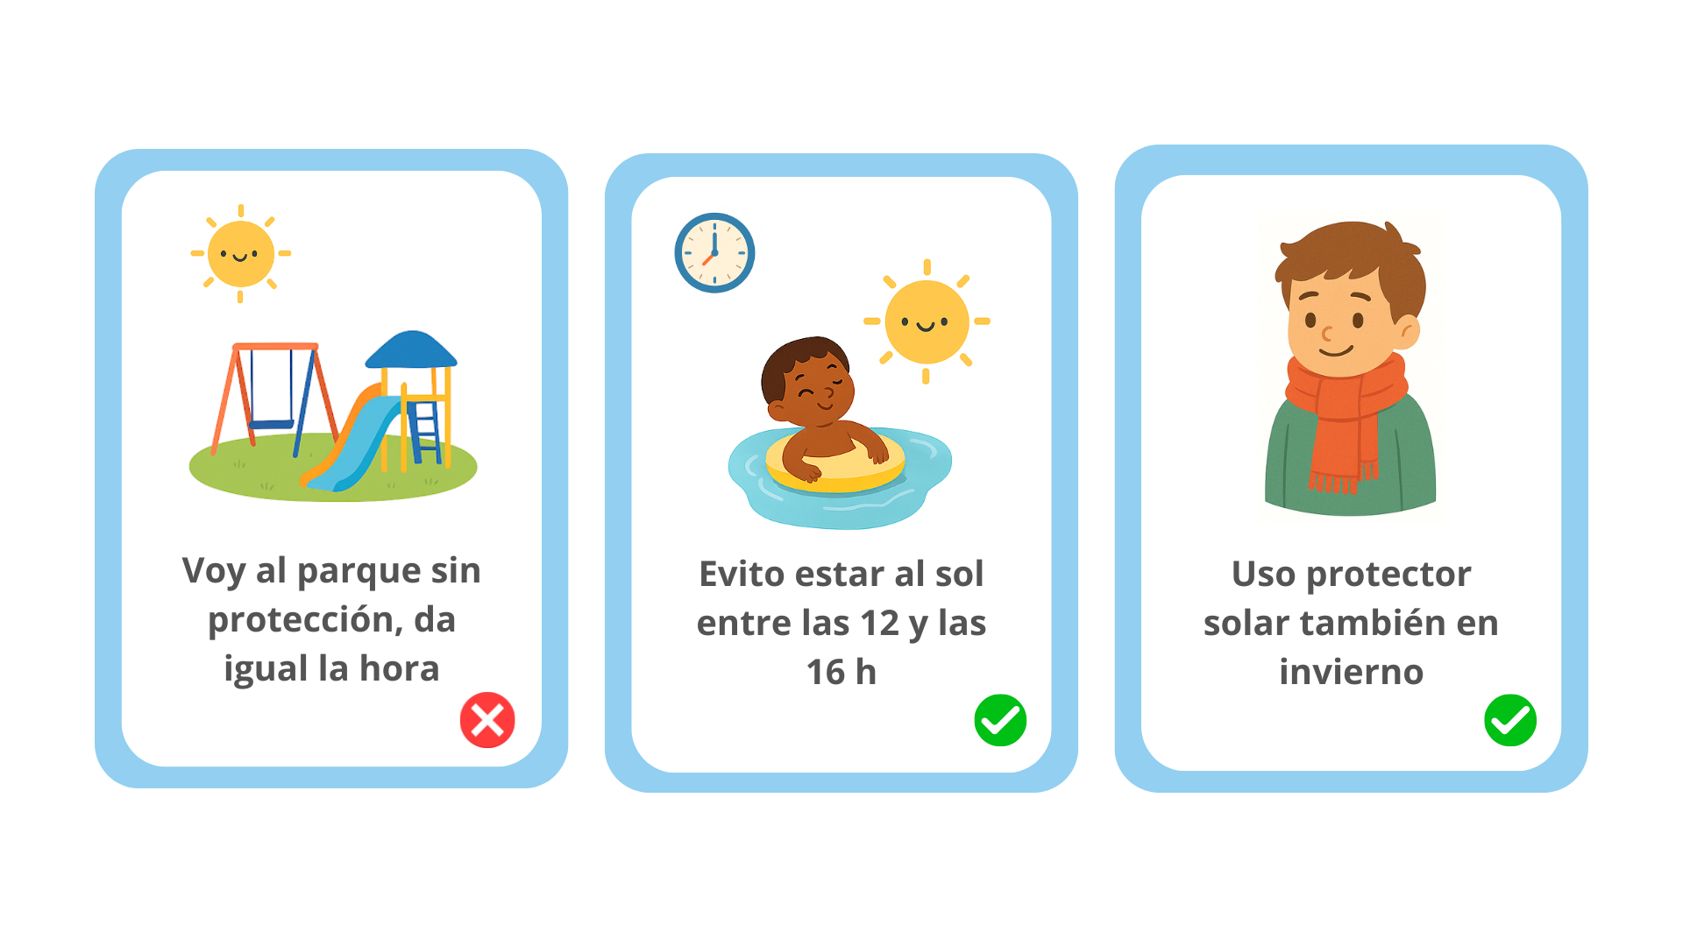
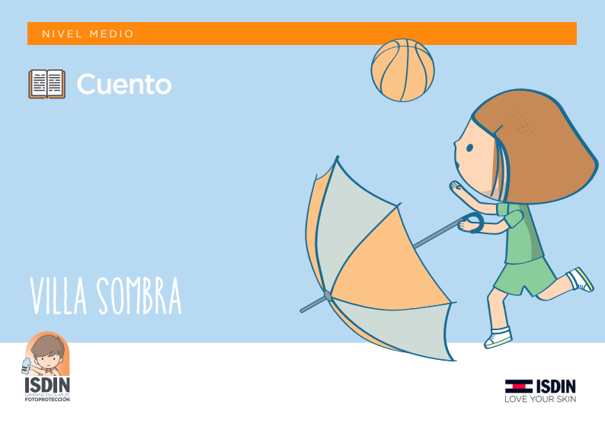
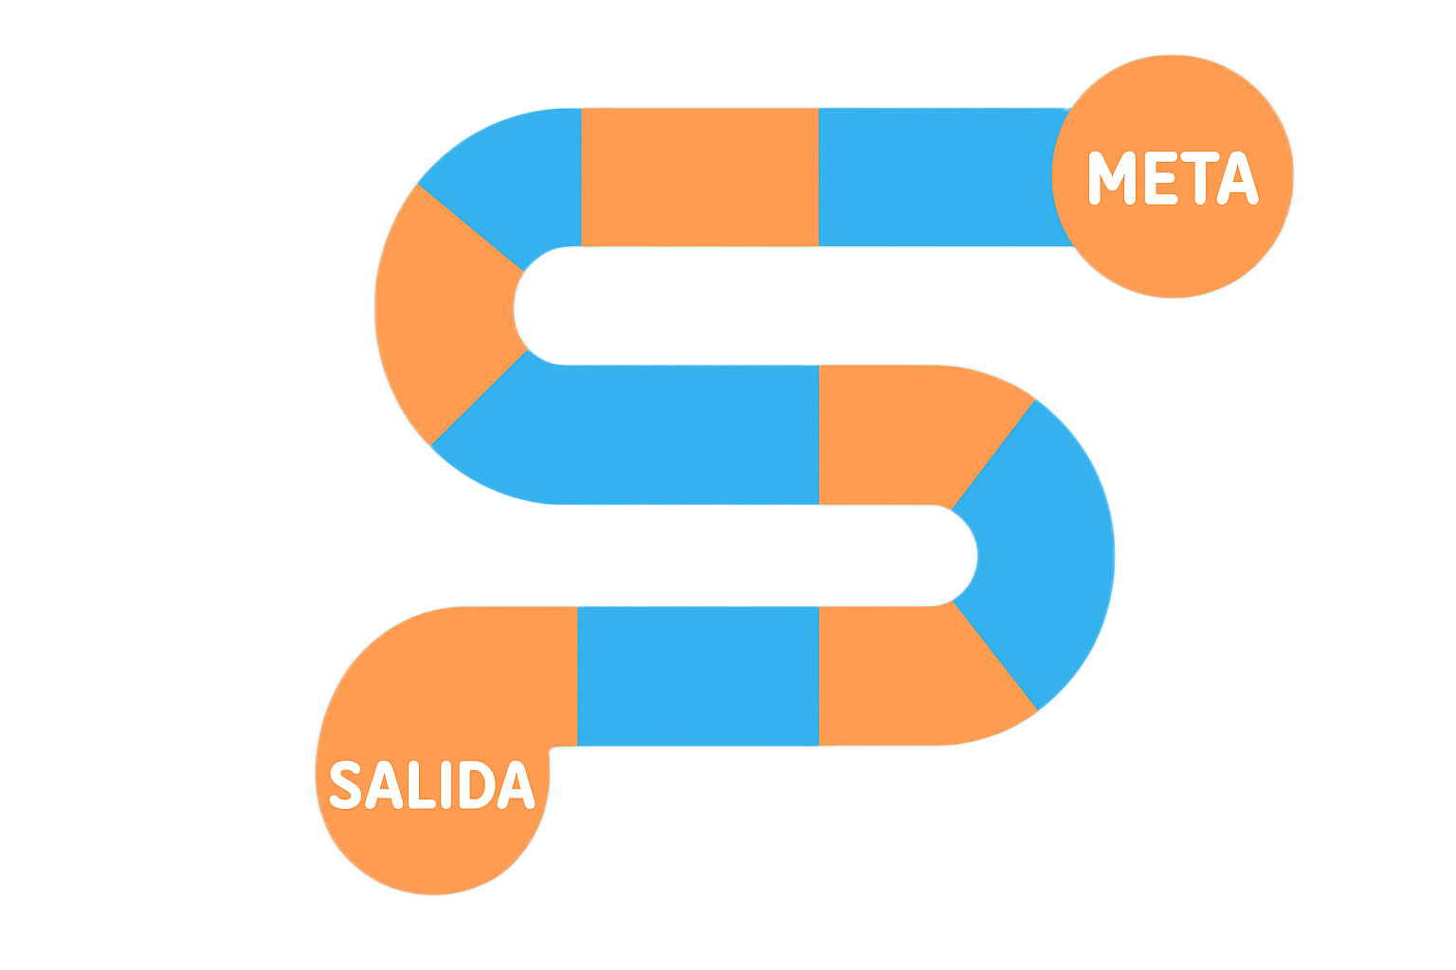
Guía didáctica
Nivel 2
Contenido para el formador
Esquema de la sesión
PASO 1
BIENVENIDA E INTRODUCCIÓN
PASO 2
CONTENIDO PRINCIPAL
PASO 3
ACTIVIDADES
PASO 4
CIERRE DE SESIÓN
1.
Transversal a los dos tipos de sesiones
Incluye la bienvenida y presentación del formador es externo y la introducción al tema de la fotoprotección con preguntas para activar conocimientos previos:
¿Quién cree que el sol nos da beneficios?
¿Y quién piensa que también puede ser dañino?
¿Quién usa fotoprotector en la playa o en el parque?
¿Para qué sirve el fotoprotector?
(5-10 min)
Visualización del video y repaso del contenido del video (5-10 min)
Juegos asociados al video
(10 min) (15-20 min)
Transversal a los dos tipos de sesiones
Taller de texturas: Actividad interactiva que permitirá a los niños conocer la textura de los productos pediátricos de ISDIN.
Entregables
1. Tattoos: para que los niños aprendan jugando.
2. Diploma superhéroe de fotoprotección: acreditando al niño que ha recibido la formación en fotoprotección.
Cierre
(20-25 min)
Sesión con pantalla y proyector (recomendada):
2.
Lectura del cuento y repaso de los conocimientos aprendidos (5-10 min)
Juego asociado al cuento
(10-15 min)
Sesión con materiales impresos (opción alternativa en caso de no disponer de pantalla para proyectar):

Slide 9
Guía didáctica
Nivel 2
Detalle de la sesión
PASO 1. BIENVENIDA E INTRODUCCIÓN
1.Sesión con pantalla y proyector (recomendada):
combina la proyección de un video de concienciación con juegos participativos para reforzar los mensajes clave de manera lúdica
Presentación personal: El/la formador/a se presenta con su nombre y saluda con alegría. Muestra entusiasmo por estar con los niños y crea un ambiente cercano y de confianza.
¿De qué vamos a hablar? Se explica que están participando en una campaña muy especial, como una misión, donde van a aprender a cuidar su piel del sol cuando juegan al aire libre.
El objetivo es seguir divirtiéndose sin que el sol les haga daño.
Preguntas para despertar su interés
Se hacen preguntas para que participen y reflexionen sobre el sol:
¿Quién cree que el sol nos da beneficios? “¡Exacto! Nos da luz, calor y hace crecer las plantas.”
¿Y quién piensa que también puede ser dañino? “Muy bien, si no nos cuidamos puede afectar nuestra piel.”
¿Quién usa fotoprotector en la playa o en el parque? “¡Perfecto! Nos protege de los rayos del sol.”
¿Para qué sirve? “Para evitar que el sol dañe nuestra piel y mantenerla sana.”
¿Qué haremos hoy? Se cuenta que aprenderán jugando: verán un vídeo (cuento si no dispones de pantalla y proyector), harán juegos y responderán a preguntas o retos divertidos. Se insiste en que lo pasarán muy bien mientras aprenden a protegerse del sol.
PASO 2. CONTENIDO PRINCIPAL
Proyección del video
(ver enlace en “3. Materiales formativos”)
Se anima a los alumnos a conocer a DIN, un superhéroe que enseña a protegerse del sol de forma divertida.
A través de la historia, los niños aprenden por qué es importante cuidarse cuando están al sol y qué hábitos saludables pueden seguir para jugar seguros. Además de enseñar fotoprotección, el vídeo ayuda a desarrollar la comprensión y el aprendizaje de rutinas diarias. Al finalizar el vídeo, aparece una pantalla resumen titulada “Repasa conmigo”, que recoge los conceptos más importantes sobre el sol y la fotoprotección. El docente utiliza esta imagen como apoyo para repasar con el grupo de forma dinámica y participativa. Este momento sirve para reforzar el aprendizaje, resolver dudas y consolidar hábitos saludables, animando a los niños a responder en voz alta o levantando la mano.

Slide 10
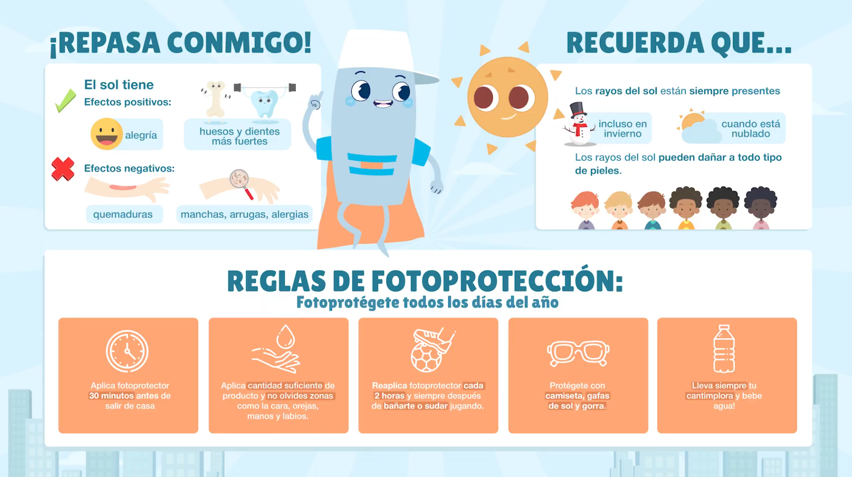
Guía didáctica
Nivel 2
Detalle de la sesión
Repasa conmigo: Conceptos a repasar con los alumnos:
¿Qué cosas buenas hace el sol en nuestro cuerpo y en la naturaleza? Nos da energía, fortalece huesos y dientes, nos alegra.
¿Qué le pasa a la piel si estamos mucho tiempo al sol sin crema? Nos quemamos, pueden salir manchas o alergias y, con los años, arrugas.
¿Cuándo nos afectan los rayos del sol? ¡Siempre! Aunque esté nublado o sea invierno, los rayos del sol siguen estando presentes.
¿A qué tipos de piel afecta el sol? ¡A todos! El sol puede afectar a todos los tipos de piel, desde las más claras hasta las más oscuras.
¿Qué cosas necesitamos llevar en la mochila para protegernos del sol?
Gorra, gafas, camiseta, agua, crema solar.
¿Qué tenemos que hacer con la crema solar para que nos proteja bien?
Ponérnosla antes de salir al aire libre, en toda la piel, y repetir cada dos horas o después de bañarnos/jugar.
El formador/a puede hacer preguntas tipo: ¿Qué parte del cuerpo no debemos olvidar al poner la crema solar? ¿Cada cuánto tiempo hay que volver a aplicarla? ¿Solo en verano hay que protegerse? ¿Quién lleva gorra cuando va al parque?
Al final del repaso, se felicita a los niños por su participación y por haber completado su misión de fotoprotección junto a DIN, el superhéroe del sol.

Slide 11
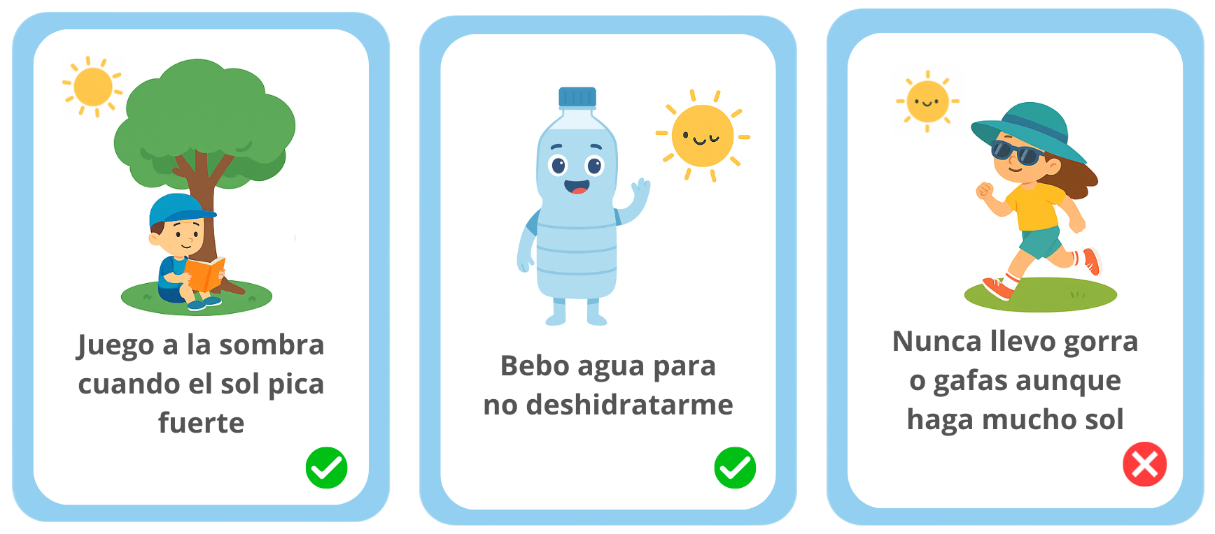
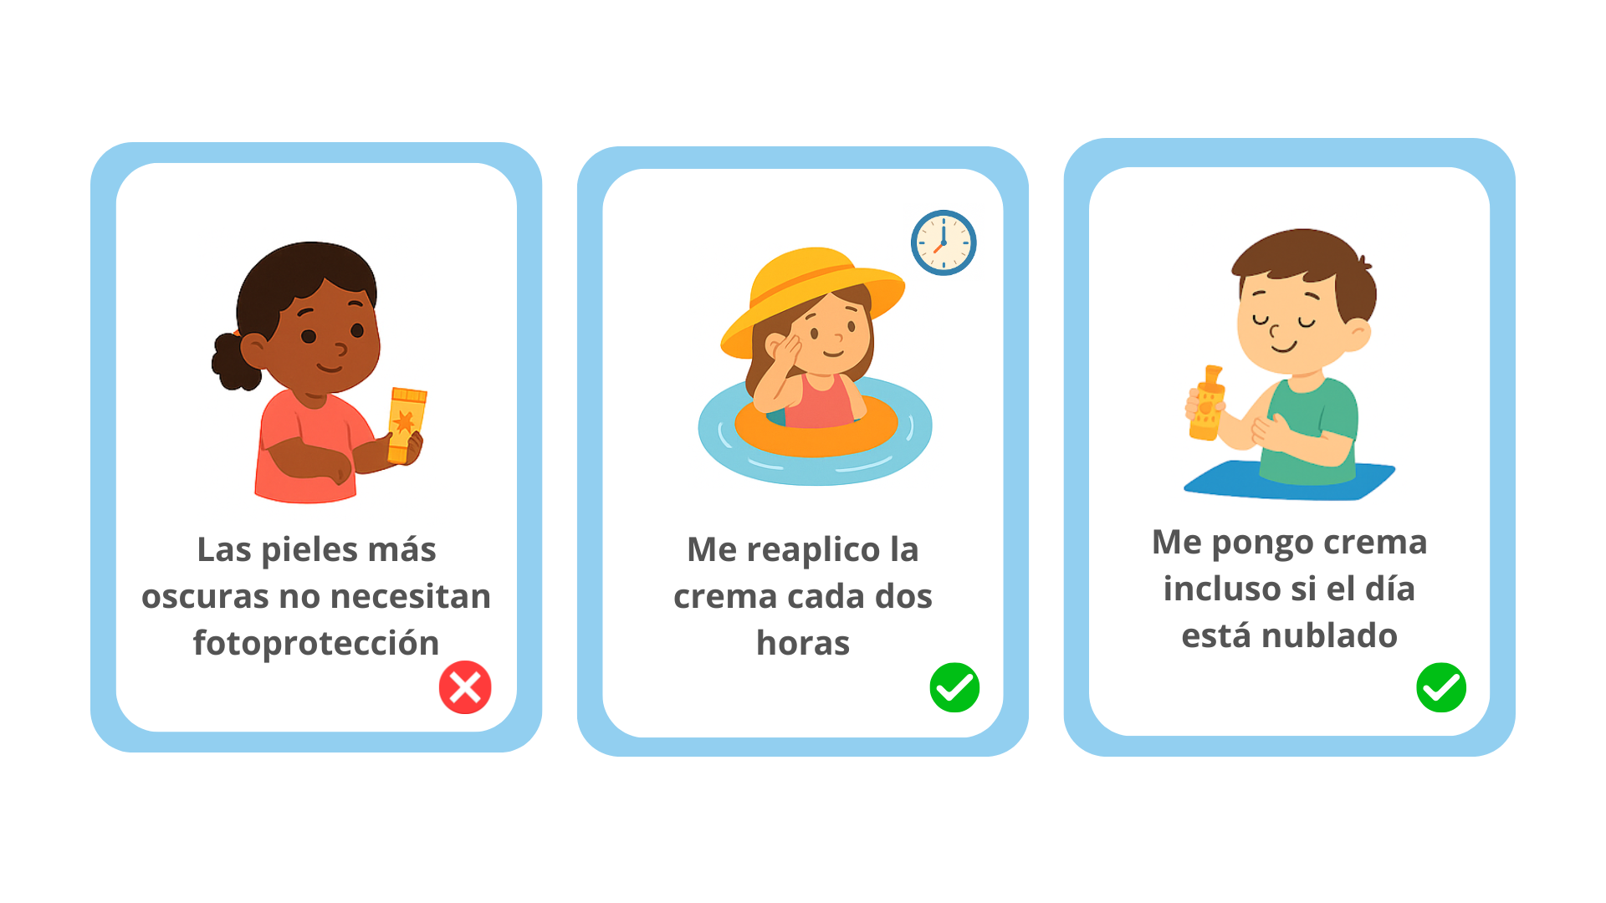
Guía didáctica
Nivel 2
Detalle de la sesión
PASO 3. ACTIVIDADES
LOS DETECTIVES DEL SOL
Los juegos son una de las herramientas más poderosas para consolidar aprendizajes en la infancia. A través de la diversión, los niños y niñas interiorizan conceptos de forma natural, activa y significativa. Por eso, después de ver el vídeo, proponemos 2 actividades lúdicas diseñadas para reforzar los mensajes clave sobre la fotoprotección de manera amena, motivadora y duradera. En función del tiempo disponible para la sesión puedes hacer una de ellas o las dos.
Actividad 1. LOS DETECTIVES DEL SOL
Las ilustraciones pueden proyectarse en la pantalla del aula o entregarse impresas a cada alumno. En cada una de ellas se representa una situación vinculada con la exposición al sol o con los hábitos de fotoprotección. Los estudiantes tienen que observar cada escena, analizar lo que ocurre y decidir si la conducta mostrada es adecuada o no, explicando con sus propias palabras el porqué de su respuesta.
Objetivo del juego: Identificar los hábitos adecuados e inadecuados frente a la exposición solar
Objetivo curricular: Fomentar hábitos saludables relacionados con el cuidado del cuerpo y la exposición al sol, promoviendo la adquisición de conductas responsables para la prevención de riesgos en el entorno.
Respuestas: indicados con tick los hábitos correctos y con cruz los incorrectos

Slide 12
Guía didáctica
Nivel 2
Detalle de la sesión
PASO 3. ACTIVIDADES
Actividad 2. EL ROSCO DE LA FOTOPROTECCIÓN
Los alumnos/as, con ayuda del profesor, se dividirán en dos equipos, equipo 1 y equipo 2.
El profesor empezará el juego leyendo la pregunta de la letra A al equipo 1, luego leerá la pregunta de la letra B al equipo 2 y así sucesivamente hasta que haya completado todo el rosco. Cuando un grupo acierte una pregunta, ganará 1 punto. Si el grupo falla la pregunta, no se le sumará ningún punto. El equipo ganador es el que suma más puntos al final del rosco.
Objetivo del juego: Reforzar los conocimientos adquiridos sobre la fotoprotección identificando y recordando conceptos clave relacionados con el cuidado de la piel y los efectos del sol. Los alumnos/as deberán adivinar palabras a partir de definiciones, consolidando de forma divertida su aprendizaje sobre el sol, la piel y los hábitos de protección solar.
Objetivo curricular: Ampliar el vocabulario específico relacionado con la fotoprotección y la salud de la piel. Potenciar la atención, la memoria y la comprensión de los efectos beneficiosos y dañinos del sol. Reforzar el aprendizaje de normas básicas de autocuidado y prevención.
Preguntas y respuestas: Indicadas en la siguiente página.

Slide 13
Guía didáctica
Nivel 2
Detalle de la sesión
PASO 3. ACTIVIDADES
M – Empieza con M. La piel tiene ______ porque recuerda todas las veces que la exponemos al sol. Respuesta: Memoria
N – Empieza con N. Zona de la cara que se quema con facilidad. Respuesta: Nariz
O – Empieza con O. Parte del cuerpo que no debes olvidar proteger con fotoprotector.
Respuesta: Orejas
P – Empieza con P. Cuando nos exponemos al sol nos tenemos que ______ . Respuesta: Proteger
Q – Empieza con Q. Si tienes piel oscura también debes protegerte porque todas las pieles pueden sufrir _______. Respuesta: Quemaduras
R – Empieza con R. Es lo que tenemos que hacer con el fotoprotector cada 2 horas o después de bañarnos, sudar o secarnos con la toalla. Respuesta: Reaplicar
S – Empieza con S. Es nuestra estrella y fuente principal de energía. Respuesta: Sol
T – Empieza con T. Después de bañarte o secarte con la ________, debes reaplicar fotoprotector. Respuesta: Toalla
U – Empieza con U. Tipo de rayos solares peligrosos. Respuesta: Ultravioleta
V – Empieza con V. Gracias al sol, nuestro cuerpo produce esta vitamina que fortalece huesos y dientes. Respuesta: Vitamina D
Actividad 2. EL ROSCO DE LA FOTOPROTECCIÓN
Preguntas y respuestas:
A – Empieza con A. Un líquido imprescindible que debemos llevar con nosotros siempre que nos expongamos al sol. Respuesta: Agua
B – Contiene la B. Rayos que pueden causar efectos dañinos en la piel, como quemaduras.
Respuesta: UVB
C – Empieza con C. Parte del cuerpo que debemos proteger siempre. Respuesta: Cara
D – Empieza con D. Es una de las capas de la piel. Respuesta: Dermis
E – Empieza con E. Otra capa de la piel, la más externa. Respuesta: Epidermis
F – Empieza con F. Es nuestro gran aliado contra el sol, nos lo ponemos antes de salir de casa.
Respuesta: Fotoprotector
G – Empieza con G. Nos protege los ojos del sol. Respuesta: Gafas de sol
J – Empieza con J. Es lo que hacemos al aire libre y necesitamos fotoprotector para estar seguros. Respuesta: Jugar

Slide 14

Guía didáctica
Nivel 2
Detalle de la sesión
2.
Sesión con materiales impresos (opción alternativa en caso de no disponer de pantalla y proyector):
basada en un cuento ilustrado (a imprimir) que pretende motivar a los alumnos y recalcar la importancia de la fotoprotección entre sus hábitos de cuidado. Con juegos participativos, el niño/a refuerza los mensajes clave de manera lúdica.
PASO 2. CONTENIDO PRINCIPAL - LECTURA DEL CUENTO
El material creado para el nivel medio se trabaja a partir del cuento «Villa Sombra», que pretende motivar a los niños/as y recalcar la importancia de la fotoprotección entre los hábitos de cuidado del niño/a además de integrar criterios de sostenibilidad con la incorporación de consejos de reciclaje.
El uso de cuentos en la etapa de infantil es la mejor forma de trabajar la adopción de hábitos de vida saludables y el aprendizaje de rutinas diarias. Al mismo tiempo, se fomenta el desarrollo de la comprensión lectora, ya que los alumnos aprenden estrategias de lectura, lo que facilita su evolución en el aprendizaje.
Tras la lectura del cuento, podréis realizar preguntas sobre la narración para, además de comprobar el nivel de comprensión de los alumnos/as, conocer los aspectos que han sido capaces de memorizar y entender correctamente.
Con esta actividad se pretende que los alumnos/as trabajen la memoria y sean capaces de almacenar la mayor cantidad de información posible. Los alumnos/as deberán ser capaces de concluir que es necesario fotoprotegerse cuando se va a pasar tiempo al aire libre y en contacto con el sol.
Preguntas sugeridas para repasar con los alumnos:
Se hacen preguntas para que participen y reflexionen sobre el cuento
¿Qué cosas aprendieron a llevar los niños de Villa Sombra para protegerse del sol?
Gorra, gafas de sol, camiseta, cantimplora con agua y protector solar.
¿Por qué es importante proteger la piel desde pequeños?
Porque la piel tiene memoria, y si nos quemamos ahora, puede hacernos daño más adelante.

Slide 15
Guía didáctica
Nivel 2
Detalle de la sesión
PASO 3. ACTIVIDADES - SI SE HA LEÍDO EL CUENTO
Actividad 1. EL JUEGO DE LA FOTOPROTECCIÓN
Los alumnos/as, con ayuda del profesor, se dividirán en dos equipos: Villa Sombra y Villa Sol. Los equipos se colocan en la salida. El profesor leerá cada una de las preguntas del cuestionario (se muestran a continuación). Cada equipo tiene sus propias preguntas. El portavoz de cada equipo aprovechará su turno para responder en voz alta después de haber deliberado con los miembros de su equipo.
Si la respuesta es correcta, el equipo suma un punto; si es incorrecta, no suma puntos. En cada casilla se formula una sola pregunta, y el equipo ganador será aquel que obtenga la mayor puntuación al final del recorrido.
Objetivo del juego: Responder correctamente a preguntas relacionadas con la fotoprotección para avanzar en el circuito y llegar a la meta habiendo sumado más puntos que el equipo contrario.
Objetivo curricular: Potenciar habilidades de cooperación, comunicación y respeto de turnos en actividades grupales. Reforzar el aprendizaje de normas básicas de autocuidado y prevención desde la etapa infantil.
Preguntas y respuestas: Indicadas en las siguientes páginas.

Slide 16
Guía didáctica
Nivel 2
Detalle de la sesión
PASO 3. ACTIVIDADES - SI SE HA LEÍDO EL CUENTO
Casilla 3
Villa Sol - ¿Cómo se llaman los rayos del sol que pueden dañar la piel? Respuesta: Rayos ultravioleta.
Villa Sombra - ¿Cómo podemos evitar que los rayos del sol nos dañen la piel? Respuesta: Utilizando camiseta, gorro y fotoprotector.
Casilla 4
Villa Sol - ¿Quién tiene la piel más sensible, los rubios con la piel clara o los morenos con la piel oscura? Respuesta: Los rubios con la piel clara.
Villa Sombra - ¿Los morenos con la piel oscura se pueden quemar con el sol? Respuesta: Sí, los morenos con la piel oscura también pueden quemarse.
Casilla 5
Villa Sol - ¿Con una sola vez que te apliques fotoprotector es suficiente? Respuesta: No, hay que volver a aplicarlo cada dos horas.
Villa Sombra - ¿Cuándo debemos aplicarnos el fotoprotector? Respuesta: Media hora antes de salir de casa.
Actividad 1. EL JUEGO DE LA FOTOPROTECCIÓN
Preguntas y respuestas:
Pregunta Casilla de salida
Villa Sol - ¿Qué objeto llevaban los habitantes de Villa Sombra cuando Tomás, Ainhoa y Helena llegaron al pueblo? Respuesta: Un paraguas.
Villa Sombra – ¿Era un día lluvioso en Villa Sombra? ¿O soleado? Respuesta: Era un día soleado.
Casilla 1
Villa Sol - ¿Por qué es necesario el sol para las plantas? Respuesta: Porque las ayuda a crecer y producir oxígeno.
Villa Sombra - ¿Por qué es importante el sol para las personas? Respuesta: Porque nos hace estar más contentos y fortalece los huesos y los dientes.
Casilla 2
Villa Sol - ¿De qué intentaban protegerse los habitantes con el paraguas? Respuesta: De las quemaduras del sol.
Villa Sombra - ¿Les gustaba a Tomás, Ainhoa y Helena hacer deporte con los paraguas? Respuesta: No, no les hacía ninguna gracia.

Slide 17
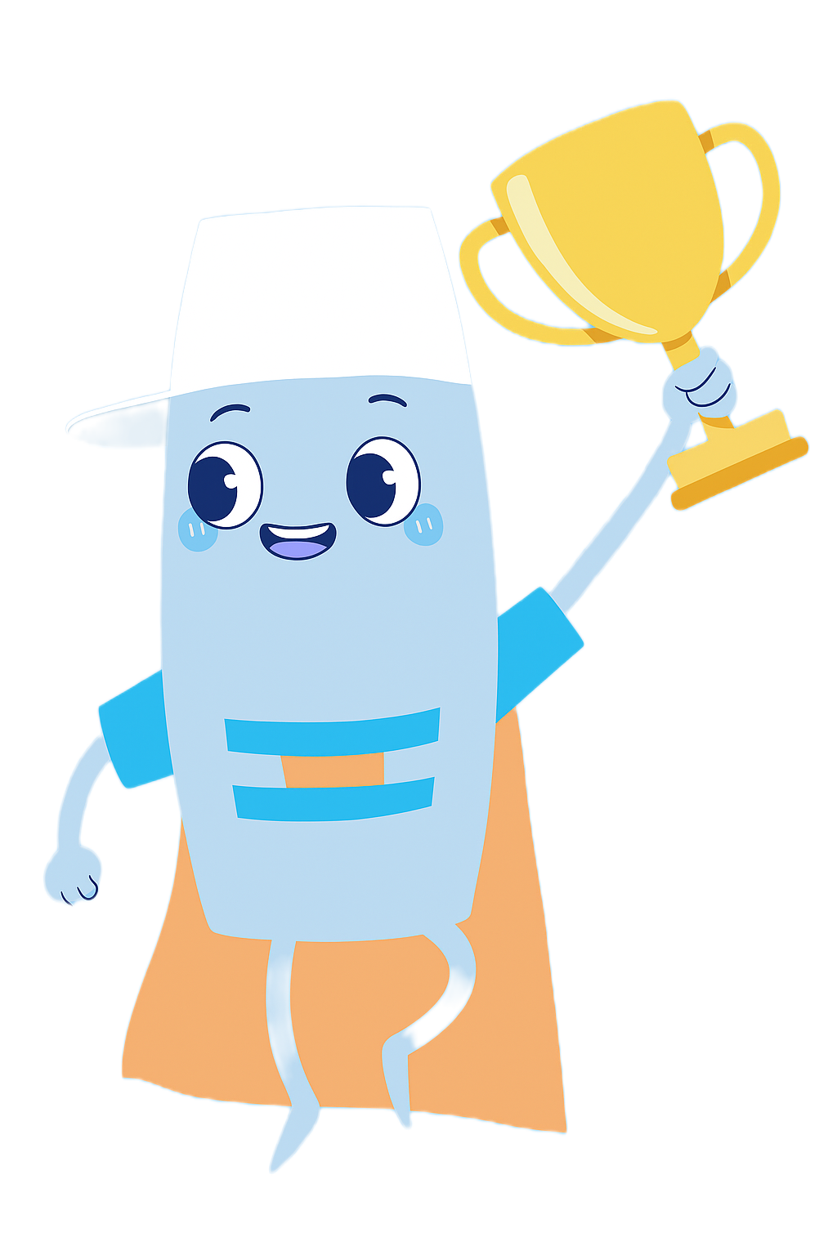
Guía didáctica
Nivel 2
Detalle de la sesión
PASO 3. ACTIVIDADES - SI SE HA LEÍDO EL CUENTO
Casilla 9 - Meta
Villa Sol y Villa Sombra
¿Cómo se llama la crema que debemos aplicarnos cuando salimos a jugar al exterior? - Crema sensible / - Crema hidratante / - Crema fotoprotector. Respuesta: Fotoprotector
Actividad 1. EL JUEGO DE LA FOTOPROTECCIÓN
Preguntas y respuestas:
Casilla 6
Villa Sol - ¿Los días nublados debemos fotoprotegernos? Respuesta: Sí, ya que los rayos ultravioleta pasan a través de las nubes.
Villa Sombra - ¿Qué zonas del cuerpo son más sensibles? Respuesta: La nariz, los labios y los pies.
Casilla 7
Villa Sol - ¿Qué horas de sol debemos evitar? Respuesta: De las 12 del mediodía a las 4 de la tarde.
Villa Sombra - Además de fotoprotector, ¿qué debemos llevar en la mochila cuando vamos a la playa o la montaña? Respuesta: Gorro, camiseta, gafas de sol y agua.
Casilla 8
Villa Sol - ¿Qué aspecto tendrá tu piel de mayor si no la proteges correctamente del sol? Respuesta: Envejecida, con arrugas y manchas.
Villa Sombra - ¿La piel tiene memoria? Respuesta: Sí, la piel tiene memoria.

Slide 18
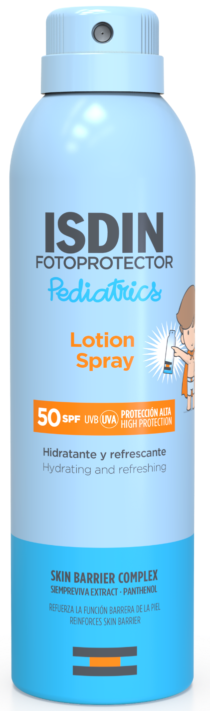
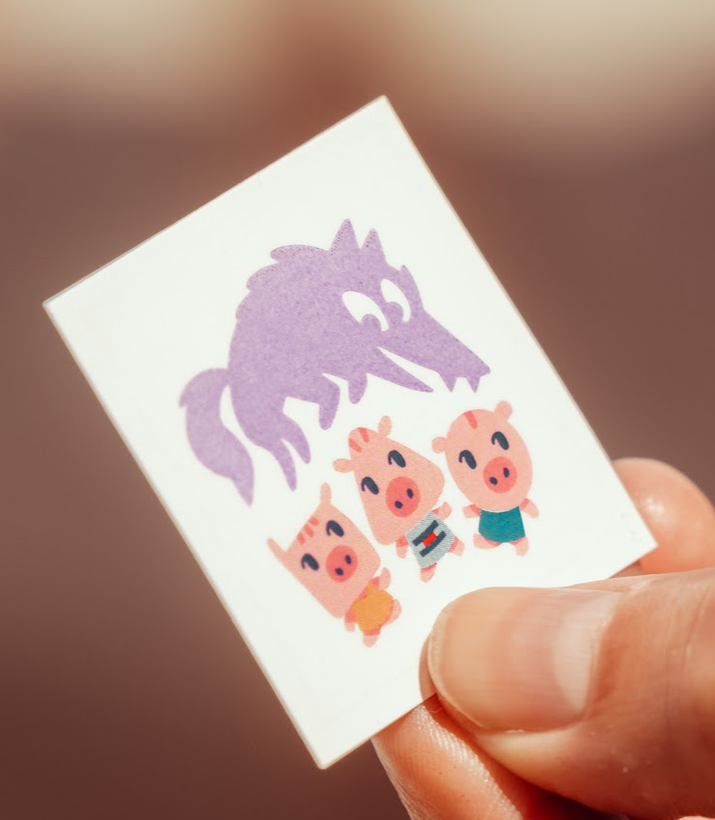
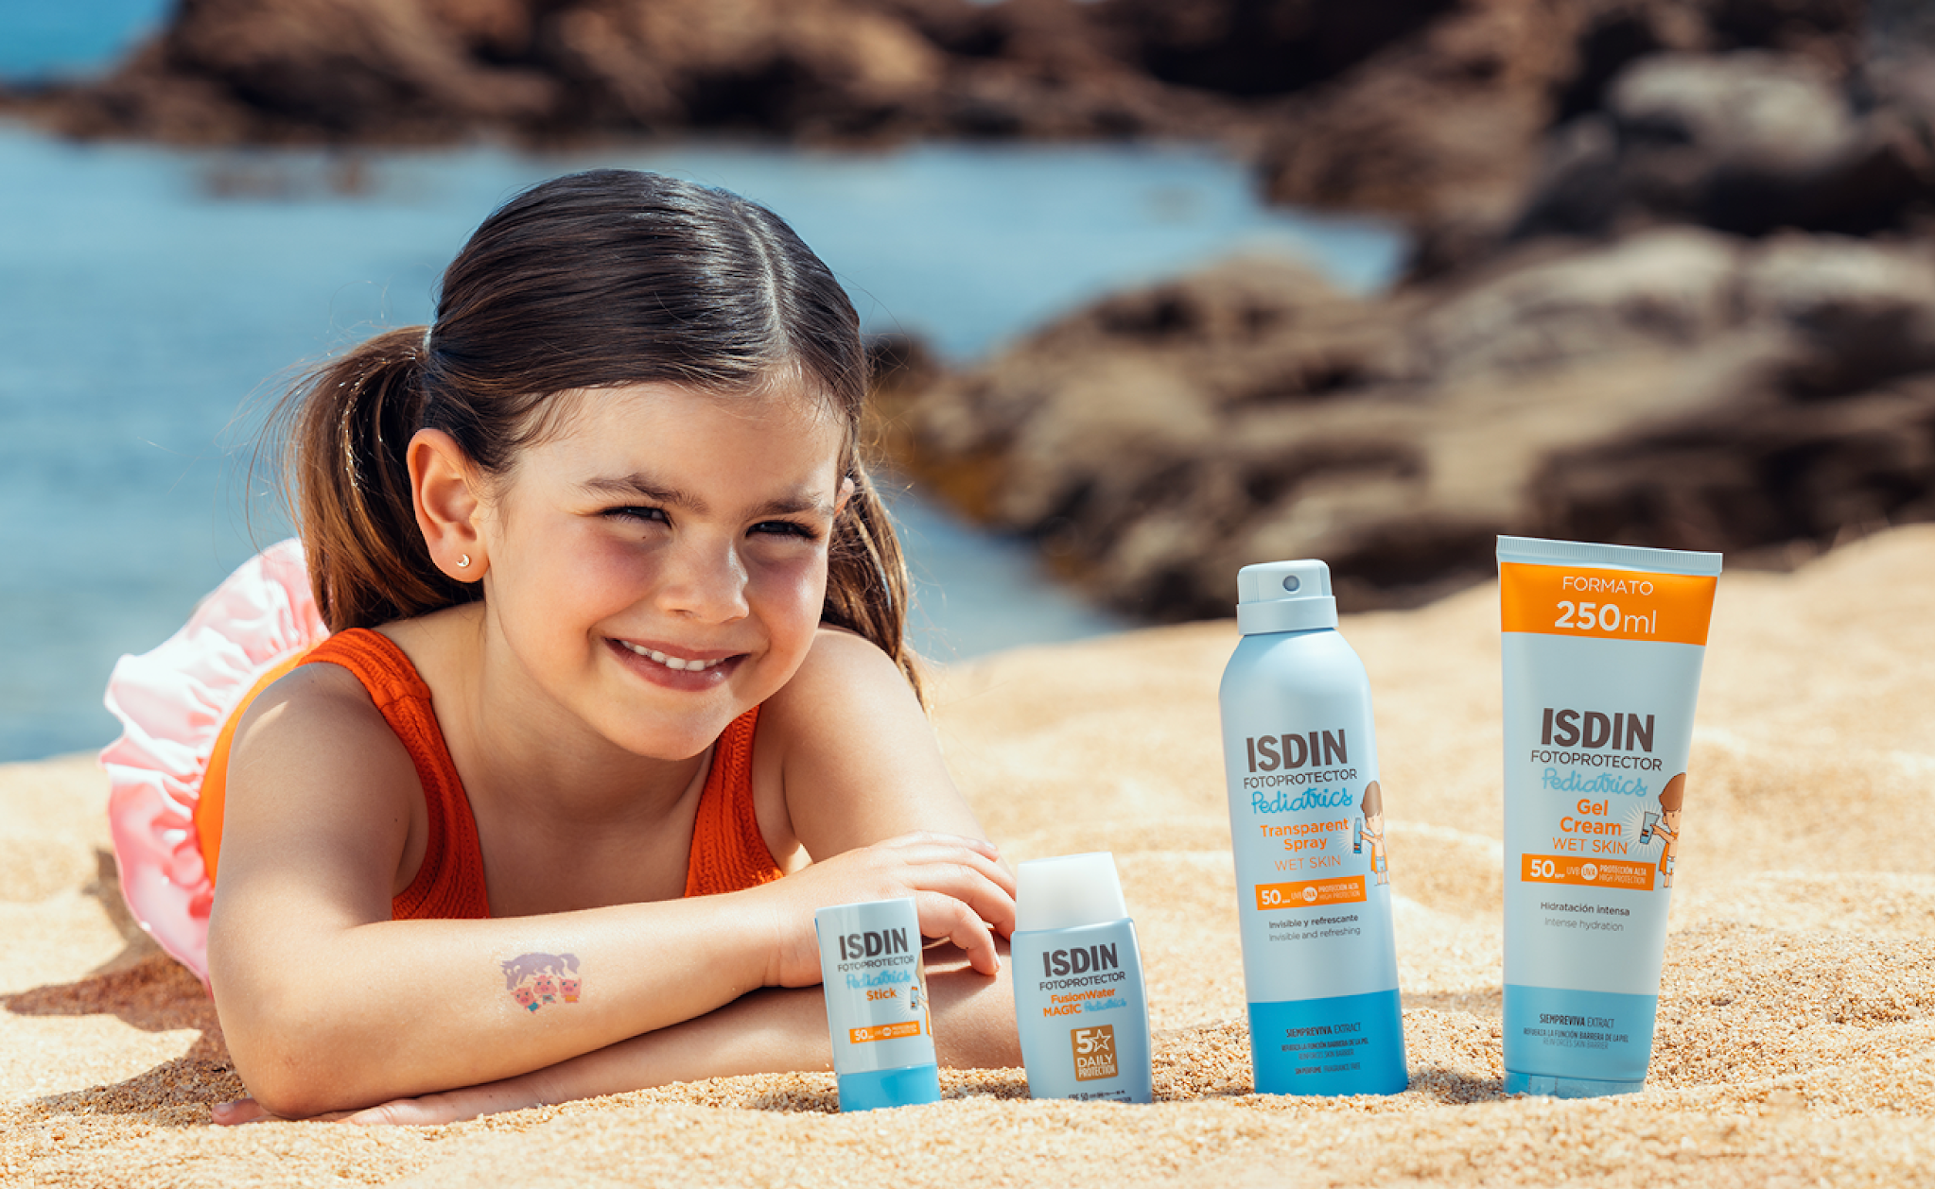
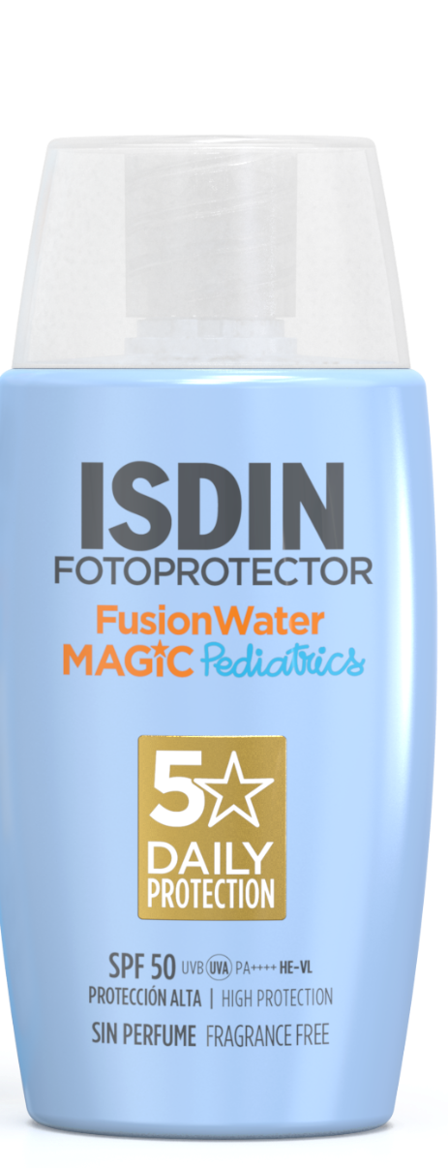
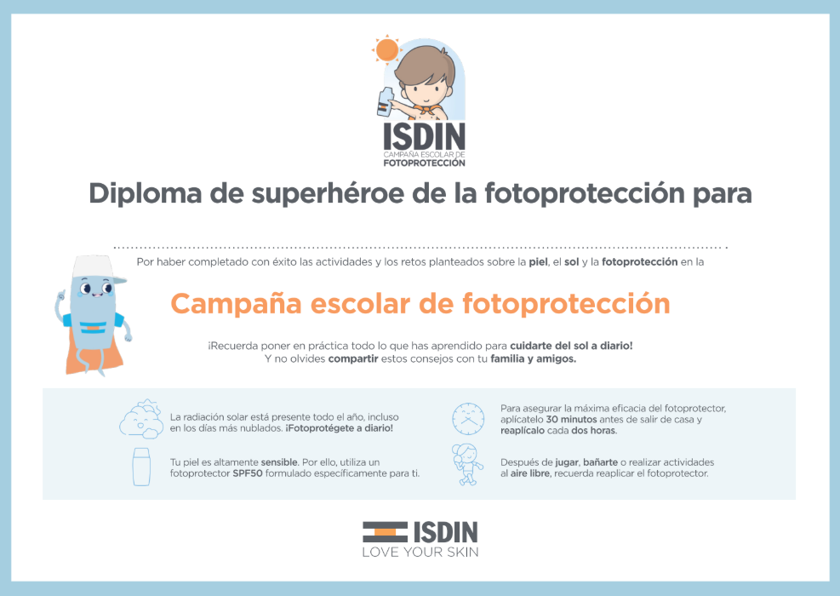
Guía didáctica
Nivel 2
Detalle de la sesión
PASO 4. EXPERIENCIAL Y CIERRE
2. Aprende jugando: UV Tattoos
Entrega de muestras con un tattoo con tinta fotosensible para que los niños aprendan jugando con la nueva iniciativa de concienciación. Una herramienta educativa diseñada para romper las barreras de la fotoprotección en familias, alineada con nuestra misión de erradicar el cáncer de piel.
3. Diploma superhéroe de fotoprotección
Entrega de los diplomas para que los niños sean
unos superhéroes de la fotoprotección
y trasladen el mensaje a sus padres y familiares.
1. Taller de texturas
Actividad interactiva que permitirá a los niños descubrir las texturas agradables y diferenciales de los productos pediátricos de ISDIN.

Slide 19
Guía didáctica
Nivel 2
Detalle de la sesión
PASO 4. EXPERIENCIAL Y CIERRE
Los 10 consejos para protegernos del sol
Tu piel es muy sensible al sol, así que usa un protector solar con una muy alta protección SPF50 adecuado para ti.
Ponte la crema 30 minutos antes de salir de casa, ¡y no te olvides de repetirla cada 2 horas!
Después de jugar, bañarte o sudar, hay que volver a aplicar el fotoprotector.
Pon mucha cantidad y no olvides zonas como la cara, orejas, cuello o pies.
Regla de los dos dedos: Para proteger bien tu cara y tu cuello, haz dos rayitas de crema, una en tu dedo índice y otra en tu dedo del medio, ¡es la cantidad que necesitas!
Incluso en los días nublados, hay que protegerse, porque los rayos del sol también están ahí.
Bebe agua a menudo y lleva siempre contigo tu cantimplora.
Evita jugar al sol entre las 12 y las 16 horas, cuando el sol es más fuerte.
En la montaña, en la nieve o en el agua, también hay que usar protector solar.
Ponte camiseta, gorra y gafas de sol para cubrir bien tu cuerpo y tus ojos.
Al finalizar la campaña, se recuerda a los alumnos/as que han aprendido muchas cosas importantes sobre el sol: sus beneficios, sus riesgos y las formas de cuidarse correctamente para poder seguir jugando, explorando y disfrutando al aire libre de forma segura. Se les reconoce como verdaderos héroes y heroínas de la fotoprotección, por haber completado todas las actividades y retos propuestos.
Como parte de esta misión, se les explica que su papel ahora es recordar y compartir con otros los 10 consejos fundamentales para proteger la piel del sol cada día, aplicando lo aprendido tanto en el colegio como en casa, en el parque, en la playa o en cualquier actividad al aire libre.
Este cierre de sesión se puede complementar con otros materiales adicionales de apoyo a la sesión, en caso de disponer de ellos.

Slide 20
Nivel 2
3. Materiales formativos
Video
Actividades
Cuento
Diploma

Slide 21
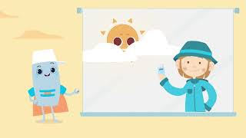
Nivel 2
Link al video formativo:
https://www.youtube.com/watch?v=NUacG2tTkaw

Slide 22
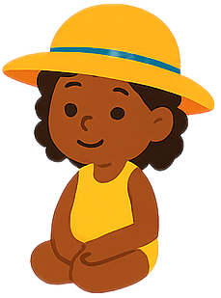
Itinerario VIDEO
Actividad 1. Los detectives del sol. ¿Es adecuada cada una de estas conductas?

Slide 23
Itinerario VIDEO
Actividad 1. Los detectives del sol. ¿Es adecuada cada una de estas conductas?

Slide 24
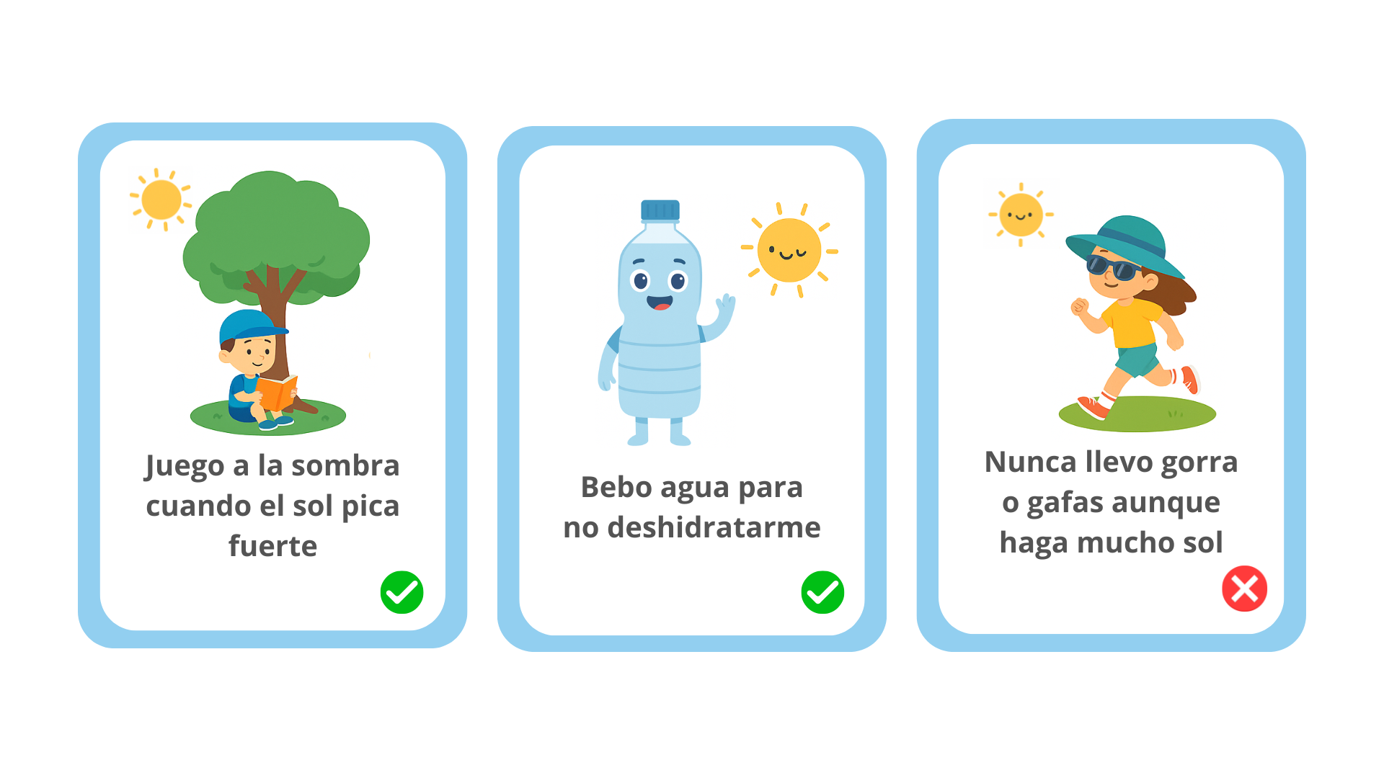
Itinerario VIDEO
Actividad 1. Los detectives del sol. ¿Es adecuada cada una de estas conductas?

Slide 25
Itinerario VIDEO
Actividad 1. Los detectives del sol. ¿Es adecuada cada una de estas conductas?

Slide 26
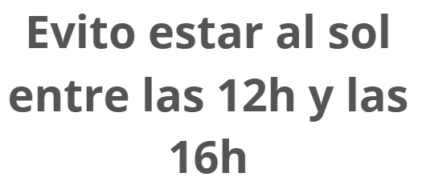
Itinerario VIDEO
Actividad 1. Los detectives del sol. ¿Es adecuada cada una de estas conductas?

Slide 27
Itinerario VIDEO
Actividad 1. Los detectives del sol. ¿Es adecuada cada una de estas conductas?

Slide 28
Itinerario VIDEO
Actividad 1. Los detectives del sol. ¿Es adecuada cada una de estas conductas?

Slide 29
Itinerario VIDEO
Actividad 1. Los detectives del sol. ¿Es adecuada cada una de estas conductas?

Slide 30
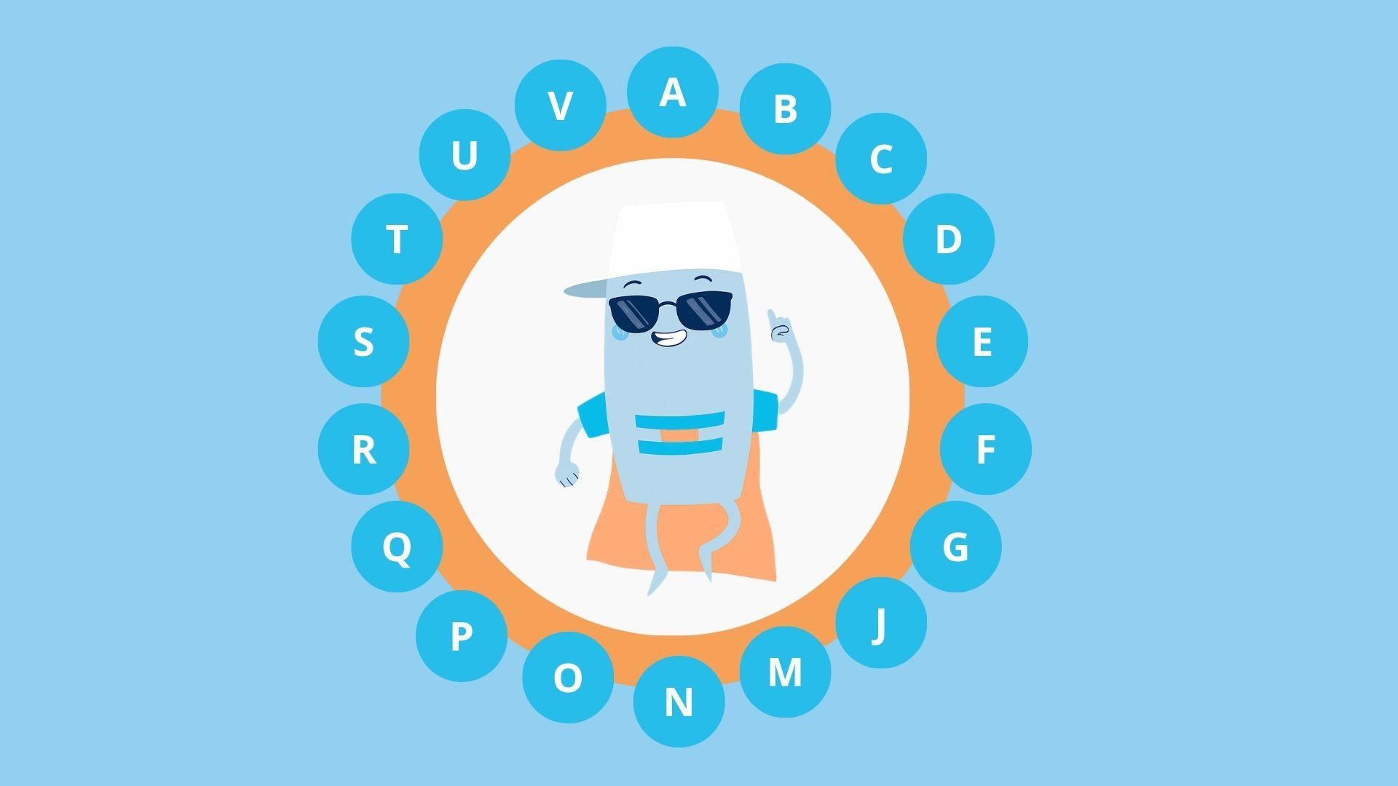
Itinerario VIDEO
Actividad 2. EL ROSCO DE LA FOTOPROTECCIÓN

Slide 31
A – Empieza con A. Un líquido imprescindible que debemos llevar con nosotros siempre que nos expongamos al sol.
B – Contiene la B. Rayos que pueden causar efectos dañinos en la piel, como quemaduras.
C – Empieza con C. Parte del cuerpo que debemos proteger siempre.
D – Empieza con D. Es una de las capas de la piel.
E – Empieza con E. Otra capa de la piel, la más externa.
F – Empieza con F. Es nuestro gran aliado contra el sol, nos lo ponemos antes de salir de casa.
G – Empieza con G. Nos protege los ojos del sol.
J – Empieza con J. Es lo que hacemos al aire libre y necesitamos fotoprotector para estar seguros.
M – Empieza con M. La piel tiene ______ porque recuerda todas las veces que la exponemos al sol.
N – Empieza con N. Zona de la cara que se quema con facilidad.
O – Empieza con O. Parte del cuerpo que no debes olvidar proteger con fotoprotector.
P – Empieza con P. Cuando nos exponemos al sol nos tenemos que ______ .
Q – Empieza con Q. Si tienes piel oscura también debes protegerte porque todas las pieles pueden sufrir _______.
R – Empieza con R. Es lo que tenemos que hacer con el fotoprotector cada 2 horas o después de bañarnos, sudar o secarnos con la toalla.
S – Empieza con S. Es nuestra estrella y fuente principal de energía.
T – Empieza con T. Después de bañarte o secarte con la ________, debes reaplicar fotoprotector.
U – Empieza con U. Tipo de rayos solares peligrosos.
V – Empieza con V. Gracias al sol, nuestro cuerpo produce esta vitamina que fortalece huesos y dientes.

Slide 32
A – Empieza con A. Un líquido imprescindible que debemos llevar con nosotros siempre que nos expongamos al sol. Respuesta: Agua
B – Contiene la B. Rayos que pueden causar efectos dañinos en la piel, como quemaduras.
Respuesta: UVB
C – Empieza con C. Parte del cuerpo que debemos proteger siempre. Respuesta: Cara
D – Empieza con D. Es una de las capas de la piel. Respuesta: Dermis
E – Empieza con E. Otra capa de la piel, la más externa. Respuesta: Epidermis
F – Empieza con F. Es nuestro gran aliado contra el sol, nos lo ponemos antes de salir de casa.
Respuesta: Fotoprotector
G – Empieza con G. Nos protege los ojos del sol. Respuesta: Gafas de sol
J – Empieza con J. Es lo que hacemos al aire libre y necesitamos fotoprotector para estar seguros. Respuesta: Jugar
M – Empieza con M. La piel tiene ______ porque recuerda todas las veces que la exponemos al sol. Respuesta: Memoria
N – Empieza con N. Zona de la cara que se quema con facilidad. Respuesta: Nariz
O – Empieza con O. Parte del cuerpo que no debes olvidar proteger con fotoprotector.
Respuesta: Orejas
P – Empieza con P. Cuando nos exponemos al sol nos tenemos que ______ . Respuesta: Proteger
Q – Empieza con Q. Si tienes piel oscura también debes protegerte porque todas las pieles pueden sufrir _______. Respuesta: Quemaduras
R – Empieza con R. Es lo que tenemos que hacer con el fotoprotector cada 2 horas o después de bañarnos, sudar o secarnos con la toalla. Respuesta: Reaplicar
S – Empieza con S. Es nuestra estrella y fuente principal de energía. Respuesta: Sol
T – Empieza con T. Después de bañarte o secarte con la ________, debes reaplicar fotoprotector. Respuesta: Toalla
U – Empieza con U. Tipo de rayos solares peligrosos. Respuesta: Ultravioleta
V – Empieza con V. Gracias al sol, nuestro cuerpo produce esta vitamina que fortalece huesos y dientes. Respuesta: Vitamina D

Slide 33
Itinerario CUENTO
Actividad 1. EL JUEGO DE LA FOTOPROTECCIÓN
Casilla 1
Villa Sol - ¿Por qué es necesario el sol para las plantas?
Villa Sombra - ¿Por qué es importante el sol para las personas?

Slide 34
Itinerario CUENTO
Actividad 1. EL JUEGO DE LA FOTOPROTECCIÓN
Casilla 1
Villa Sol - ¿Por qué es necesario el sol para las plantas?
Respuesta: Porque las ayuda a crecer y producir oxígeno.
Villa Sombra - ¿Por qué es importante el sol para las personas?
Respuesta: Porque nos hace estar más contentos y fortalece los huesos y los dientes.

Slide 35
Itinerario CUENTO
Actividad 1. EL JUEGO DE LA FOTOPROTECCIÓN
Casilla 2
Villa Sol - ¿De qué intentaban protegerse los habitantes con el paraguas?
Villa Sombra - ¿Les gustaba a Tomás, Ainhoa y Helena hacer deporte con los paraguas?

Slide 36
Itinerario CUENTO
Actividad 1. EL JUEGO DE LA FOTOPROTECCIÓN
Casilla 2
Villa Sol - ¿De qué intentaban protegerse los habitantes con el paraguas?
Respuesta: De las quemaduras del sol.
Villa Sombra - ¿Les gustaba a Tomás, Ainhoa y Helena hacer deporte con los paraguas?
Respuesta: No, no les hacía ninguna gracia.

Slide 37
Itinerario CUENTO
Actividad 1. EL JUEGO DE LA FOTOPROTECCIÓN
Casilla 3
Villa Sol - ¿Cómo se llaman los rayos del sol que pueden dañar la piel?
Villa Sombra - ¿Cómo podemos evitar que los rayos del sol nos dañen la piel?

Slide 38
Itinerario CUENTO
Actividad 1. EL JUEGO DE LA FOTOPROTECCIÓN
Casilla 3
Villa Sol - ¿Cómo se llaman los rayos del sol que pueden dañar la piel?
Respuesta: Rayos ultravioleta.
Villa Sombra - ¿Cómo podemos evitar que los rayos del sol nos dañen la piel?
Respuesta: Utilizando camiseta, gorro y fotoprotector.

Slide 39
Itinerario CUENTO
Actividad 1. EL JUEGO DE LA FOTOPROTECCIÓN
Villa Sol - ¿Quién tiene la piel más sensible, los rubios con la piel clara o los morenos con la piel oscura?
Villa Sombra - ¿Los morenos con la piel oscura se pueden quemar con el sol?
Casilla 4

Slide 40
Itinerario CUENTO
Actividad 1. EL JUEGO DE LA FOTOPROTECCIÓN
Villa Sol - ¿Quién tiene la piel más sensible, los rubios con la piel clara o los morenos con la piel oscura?
Respuesta: Los rubios con la piel clara.
Villa Sombra - ¿Los morenos con la piel oscura se pueden quemar con el sol?
Respuesta: Sí, los morenos con la piel oscura también pueden quemarse.
Casilla 4

Slide 41
Itinerario CUENTO
Actividad 1. EL JUEGO DE LA FOTOPROTECCIÓN
Villa Sol - ¿Con una sola vez que te apliques fotoprotector es suficiente?
Villa Sombra - ¿Cuándo debemos aplicarnos el fotoprotector?
Casilla 5

Slide 42
Itinerario CUENTO
Actividad 1. EL JUEGO DE LA FOTOPROTECCIÓN
Villa Sol - ¿Con una sola vez que te apliques fotoprotector es suficiente? Respuesta: No, hay que volver a aplicarlo cada dos horas.
Villa Sombra - ¿Cuándo debemos aplicarnos el fotoprotector?
Respuesta: Media hora antes de salir de casa.
Casilla 5

Slide 43
Itinerario CUENTO
Actividad 1. EL JUEGO DE LA FOTOPROTECCIÓN
Casilla 6
Villa Sol - ¿Los días nublados debemos fotoprotegernos?
Villa Sombra - ¿Qué zonas del cuerpo son más sensibles?

Slide 44
Itinerario CUENTO
Actividad 1. EL JUEGO DE LA FOTOPROTECCIÓN
Casilla 6
Villa Sol - ¿Los días nublados debemos fotoprotegernos?
Respuesta: Sí, ya que los rayos ultravioleta pasan a través de las nubes.
Villa Sombra - ¿Qué zonas del cuerpo son más sensibles?
Respuesta: La nariz, los labios y los pies.

Slide 45
Itinerario CUENTO
Actividad 1. EL JUEGO DE LA FOTOPROTECCIÓN
Casilla 7
Villa Sol - ¿Qué horas de sol debemos evitar?
Villa Sombra - Además de fotoprotector, ¿qué debemos llevar en la mochila cuando vamos a la playa o la montaña?

Slide 46
Itinerario CUENTO
Actividad 1. EL JUEGO DE LA FOTOPROTECCIÓN
Casilla 7
Villa Sol - ¿Qué horas de sol debemos evitar?
Respuesta: De las 12 del mediodía a las 4 de la tarde.
Villa Sombra - Además de fotoprotector, ¿qué debemos llevar en la mochila cuando vamos a la playa o la montaña?
Respuesta: Gorro, camiseta, gafas de sol y agua.

Slide 47
Itinerario CUENTO
Actividad 1. EL JUEGO DE LA FOTOPROTECCIÓN
Casilla 8
Villa Sol - ¿Qué aspecto tendrá tu piel de mayor si no la proteges correctamente del sol?
Villa Sombra - ¿La piel tiene memoria?

Slide 48
Itinerario CUENTO
Actividad 1. EL JUEGO DE LA FOTOPROTECCIÓN
Casilla 8
Villa Sol - ¿Qué aspecto tendrá tu piel de mayor si no la proteges correctamente del sol?
Respuesta: Envejecida, con arrugas y manchas.
Villa Sombra - ¿La piel tiene memoria?
Respuesta: Sí, la piel tiene memoria.

Slide 49
Itinerario CUENTO
Actividad 1. EL JUEGO DE LA FOTOPROTECCIÓN
Casilla 9
Villa Sol y Villa Sombra
¿Cómo se llama la crema que debemos aplicarnos cuando salimos a jugar al exterior?
- Crema sensible
- Crema hidratante
- Crema fotoprotector.

Slide 50
Itinerario CUENTO
Actividad 1. EL JUEGO DE LA FOTOPROTECCIÓN
Casilla 9
Villa Sol y Villa Sombra
¿Cómo se llama la crema que debemos aplicarnos cuando salimos a jugar al exterior?
- Crema sensible
- Crema hidratante
- Crema fotoprotector.
Respuesta: Fotoprotector

Slide 51


Slide 52
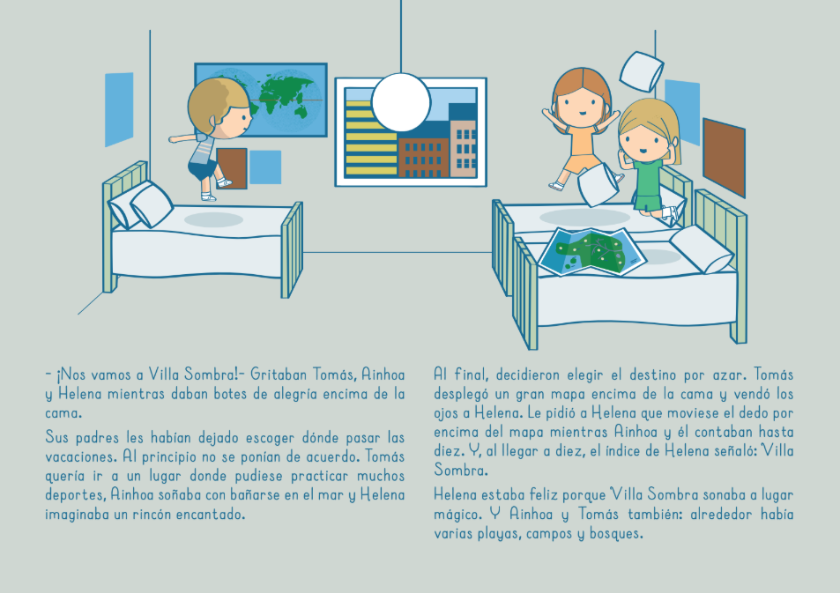

Slide 53
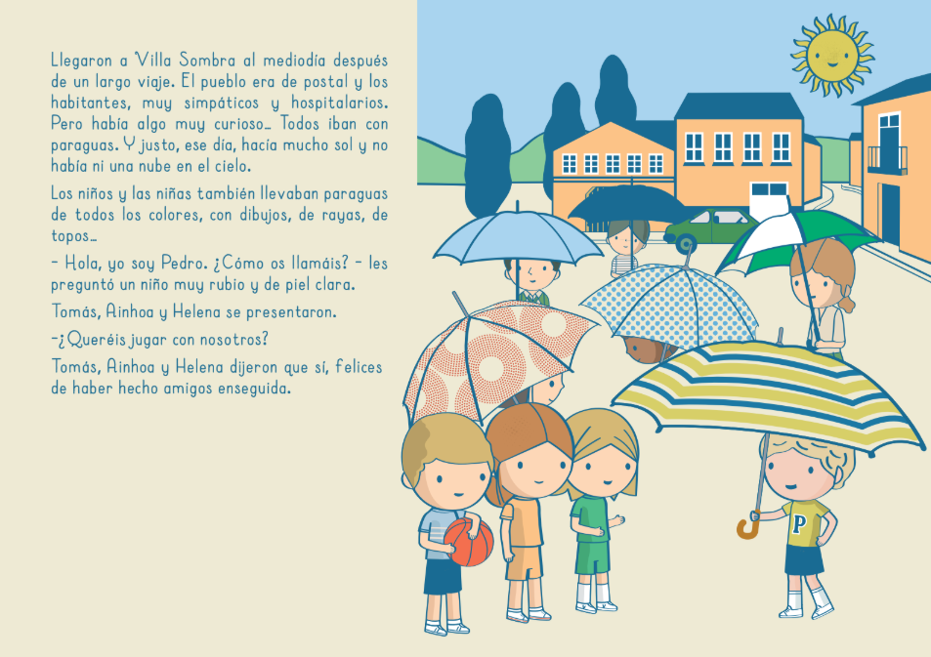

Slide 54
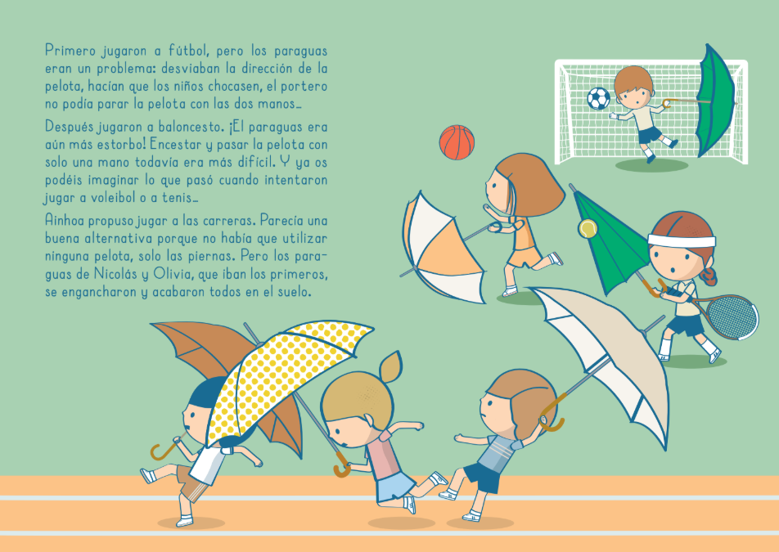

Slide 55
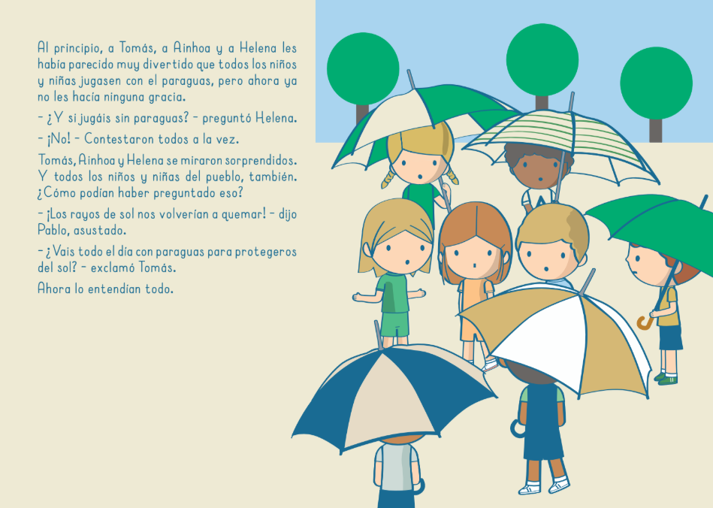

Slide 56
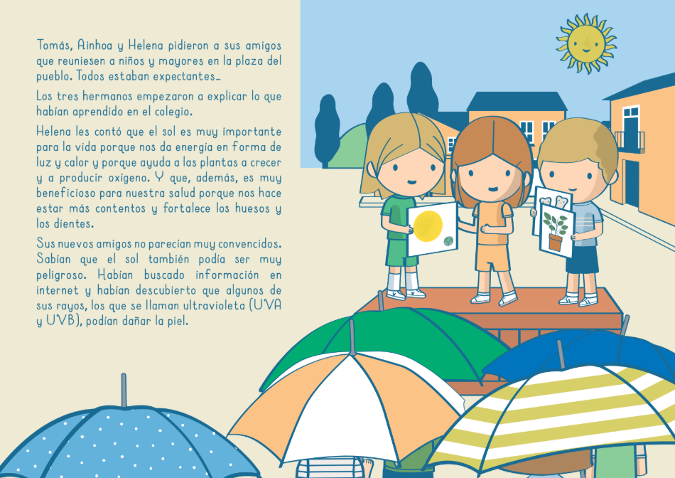

Slide 57
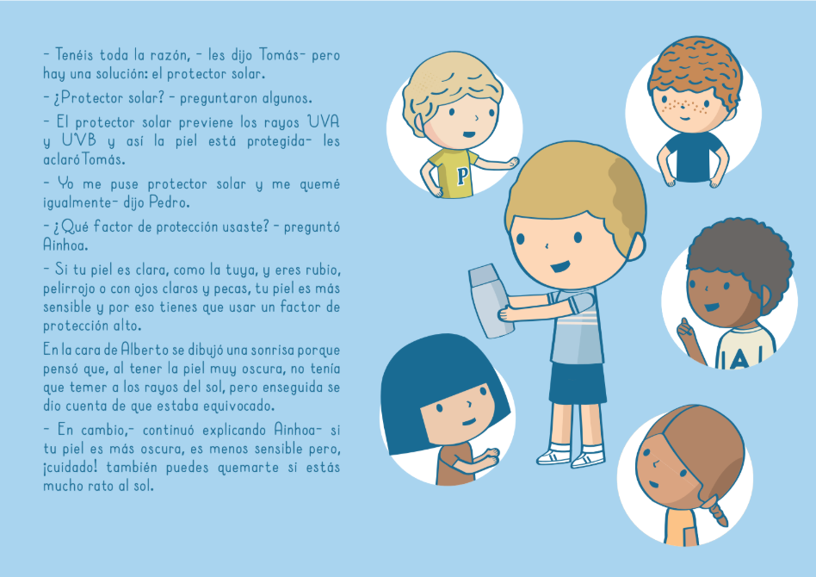

Slide 58
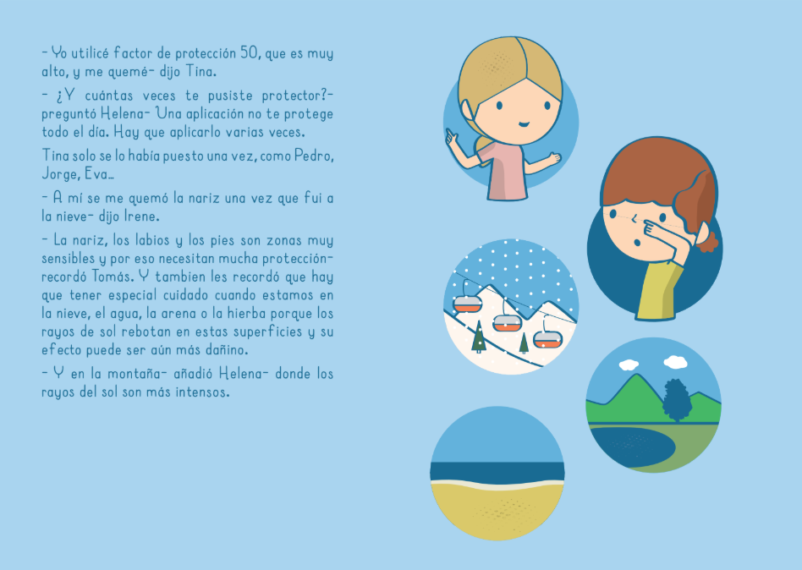

Slide 59
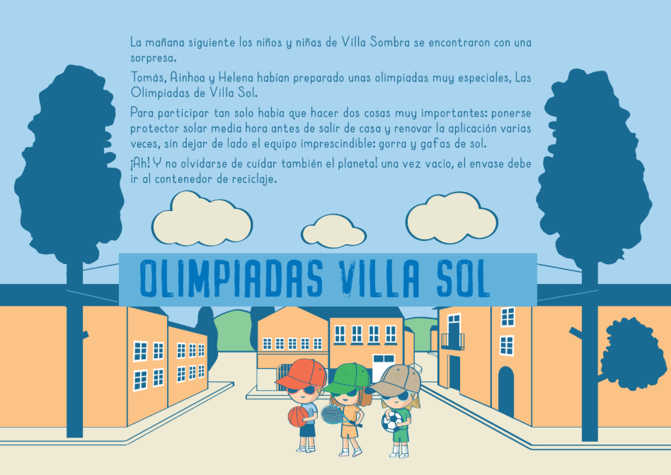

Slide 60
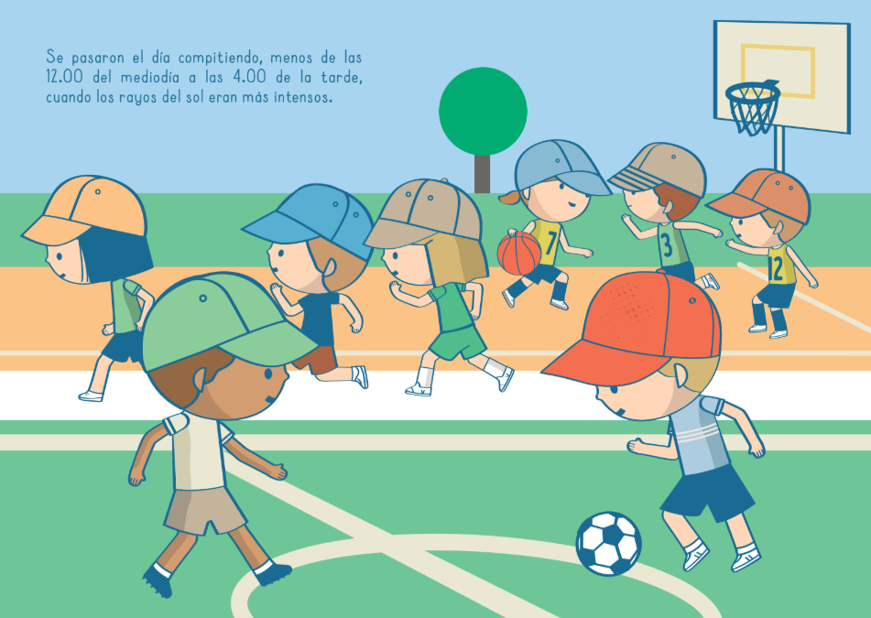

Slide 61
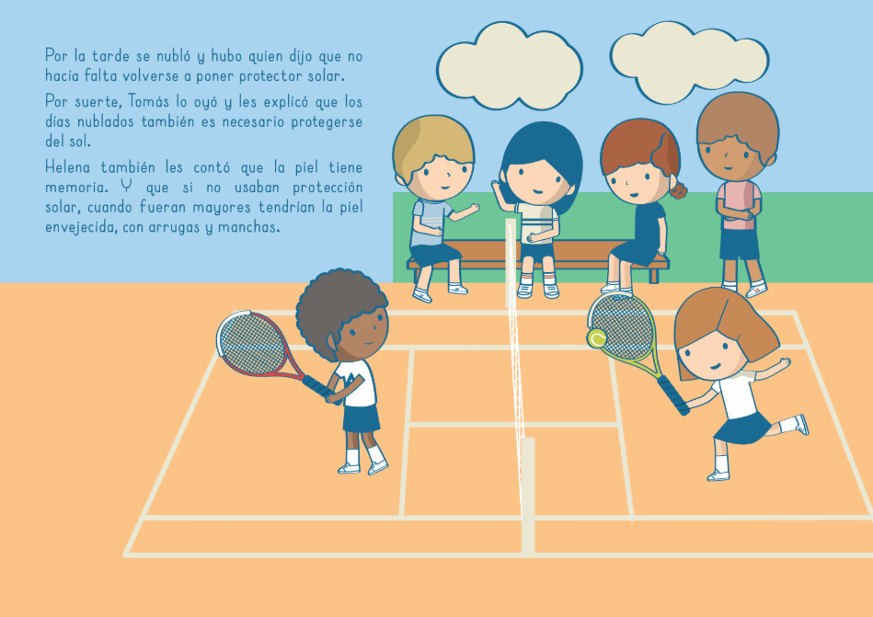

Slide 62
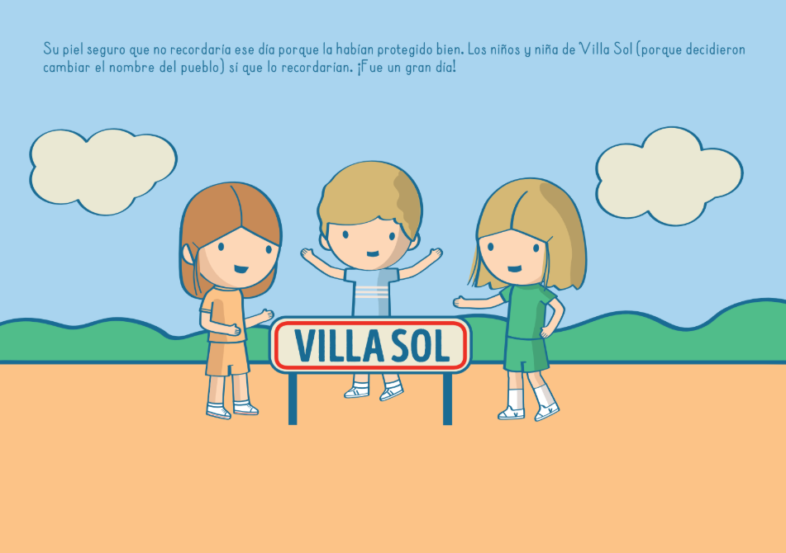

Slide 63
Nivel 2
Diploma
Link de descarga
https://dam.isdin.com/asset/8656ff00-3df3-44c3-a4ad-59497b21cfe4/_AAFF-Diploma-A5-v08_TR.pdf

